Slide 1

CentOs를 이용하여 구축하기
201433920 한나영

Slide 2
목차
메일서버
데이터 베이스 서버
웹 서버
텔넷 서버
Openssh 서버
Vnc 서버
네임 서버
*캐싱전용 네임서버
*마스터 네임 서버

Slide 3
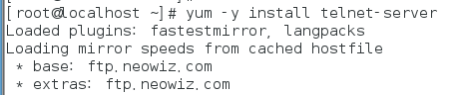
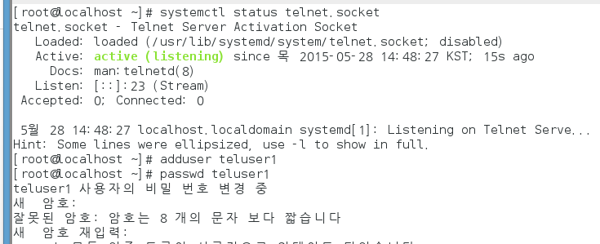
1. 텔넷 서버
텔넷 서버를 운영하기 위해 telnet-server를 서버에 설치
텔넷 서버 서비스 시작
접속이 잘 되는지 확인하기 위해 사용할 사용자를 생성

Slide 4
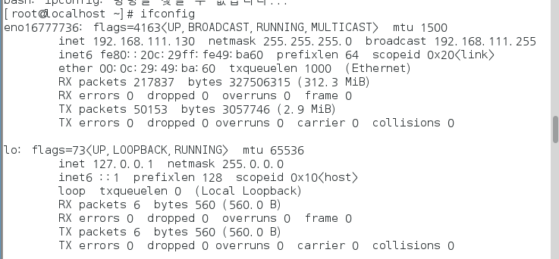
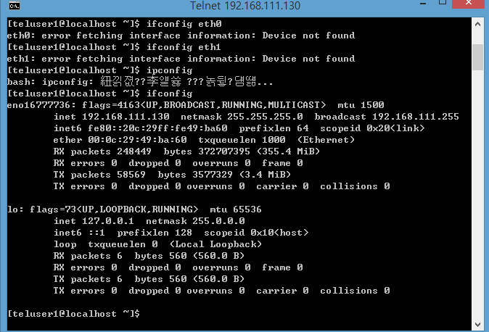
연결 확인할 때 필요한 서버의 ip확인
서버에서 firewall-config를 통해 telnet 서비스 포트를 열어주고 나서
호스트의 명령 프롬프트에서
telnet 서버의 ip주소 입력
↓
방금 전에 생성한 사용자 입력
↓
Ifconfig를 통해 잘 접속이 되는지 확인( 장치 이름을 모를 경우 ifconfig만 쳐도 가능)

Slide 5


2. Openssh 서버
yum –y install openssh-server로 설치
↓
ifconfig로 서버의 ip주소를 알아냄
ssh 사용자@ip주소로 접속 테스트

Slide 6
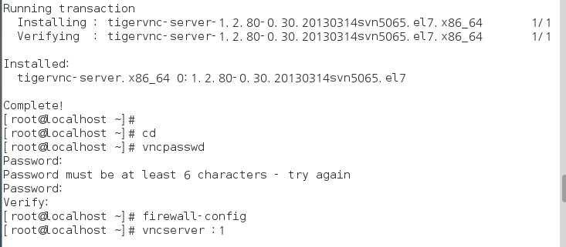
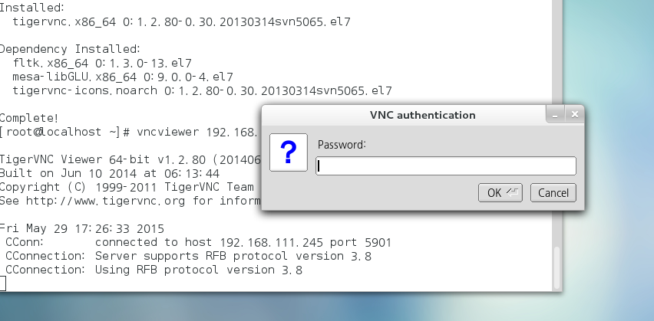
3. Vnc 서버
클라이언트로 사용하는 서버에서 yum –y install tigervnc를 통해 클라이언트 패키지를 깔고 vncviewer 서버ip주소:할당번호를 통해 접속한다.
Vnc서버 패키지를 깔고 vnc서버 전용 비밀번호를 지정하는 vncpasswd를 통해 비밀번호를 설정하고 vncserver:숫자를 통해 디스플레이에 번호를 할당해줌.
↓
firewall-config 명령어를 통해 vnc-server포트를 열어준다.

Slide 7
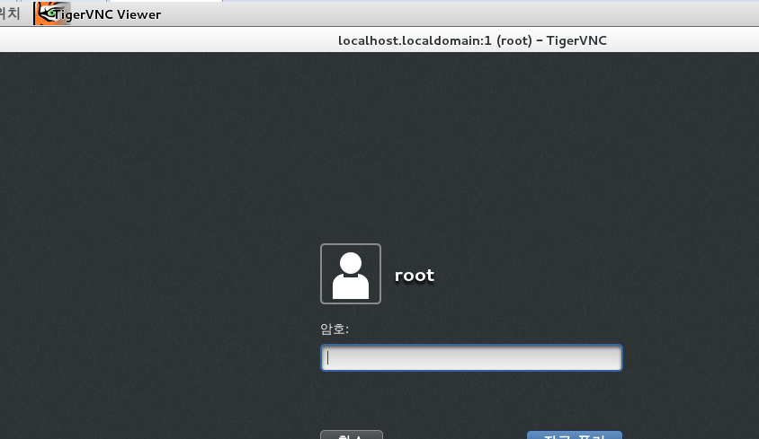
클라이언트로 사용하는 서버에 x윈도 환경으로 원격 접속이 되었다.

Slide 8
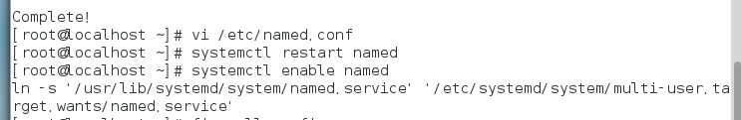
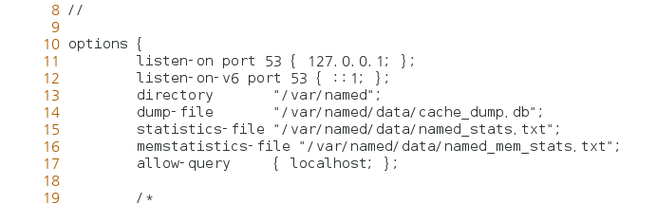
4. 네임 서버
1)캐싱 전용 네임서버
캐싱 전용 네임서버를 설치 후 마스터 네임서버를 설치해야 하므로 먼저 yum –y install bind bind-chroot를 통해 네임서버 패키지를 깔고 이 네임서버의 설정과 관련된 파일을 바꿔주고 나서 그 설정을 적용시키기 위해 systemctl restart와 enable을 사용한다.
네임서버의 설정과 관련된 파일중 바꿔 주어야하는 부분들로 11, 12, 17행이 있다..

Slide 9
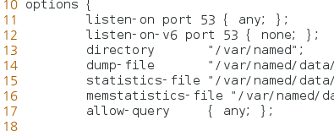
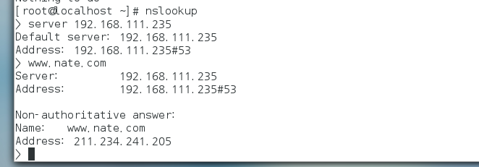
앞에서 언급한 네임서버설정관련 파일을 바꾼 모습으로 11행은 모든 대역 대를 다 듣겠다는 것을 의미하고 17행은 네임서버의 쿼리를 허용할 ip를 뜻함. 12번 행도 11번 행과 같은 의미
네임서버가 잘 작동하는지 확인

Slide 10
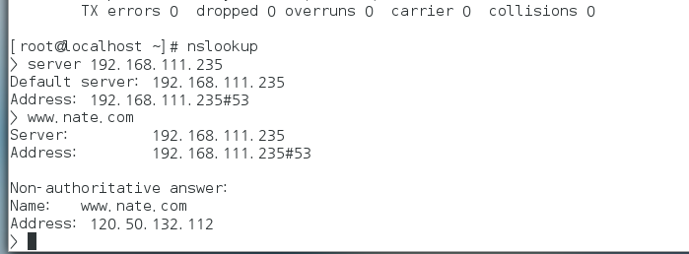
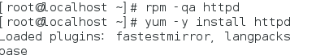
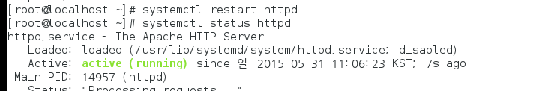
클라이언트 서버에서 네임서버가 잘 작동하는지 확인. 그리고 나서 /etc/resolv.conf 파일에 들어가 ‘nameserver 192.168.111.2’를‘nameserver 서버의 ip주소’로 바꿔준다.
2)마스터 네임서버
웹 서비스를 작동시켜야 하므로 yum -y install httpd를 입력
설치한 httpd를 시작하기 위해서 가동 시켜줌.

Slide 11
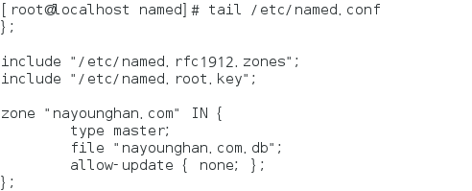
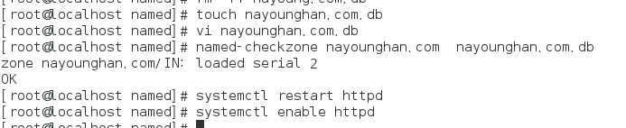
firewall-config를 입력해서 설치한 httpd의 포트인 http를 클릭해서 열어주고 ‘vi /etc/www/html/index.html’ 를 열어서 구축한 웹 서버를 열었을 때 나타낼 문구를 ‘<h1> 나타낼 문구</h1>’를 적어준다.
웹 서버의 도메인에 대한 설정으로 vi /etc/named.conf로 열어서 사진과 같이 추가해주면 된다.
cd /var/named/ 입력
↓
위에서 만든 도메인에 대한 파일 생성하여 내용을 입력해주고 틀린 곳이 없나 named-checkconf와 named-checkzone 명령어로 확인하고 httpd 서비스 다시 가동.

Slide 12
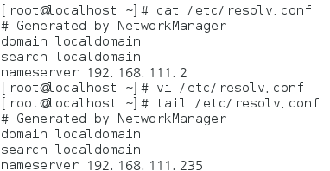
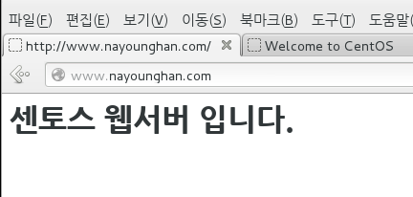
도메인을 서버에서 만들었기 때문에 nameserver 옆의 주소를 서버의 ip로 바꿔서 도메인을 입력 했을 때 웹 서버가 잘 작동하도록 한다.

Slide 13
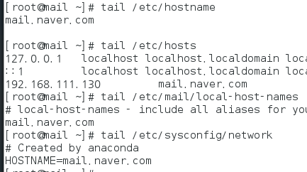
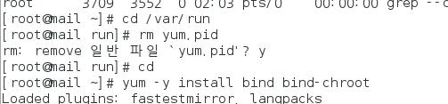
5. 메일 서버
Fedora는 메일서버를 구축할 때 기본이 되는 sendmail이 기본적으로 설치되어 있지만Centos는 설치되어 있지 않다. 따라서 yum –y install sendmail을 해주고 vi /etc/hostname과 같은 파일들을 수정해야 한다. (설치하지 않고 vi를 통해 파일을 수정하다가 저장하려고 하면 Can’t open for writing라고 뜬다.)
서버에서 서버의 호스트 이름을 설정해주고자 하는 메일로 설정
그 서버의 ip주소와 메일을 설정
‘yum –y install 패키지 이름’을 실행했을 때 설치가 안되고 App is~yum 이런 문구가 나올 때 사용 정확한 순서는 ps –aef | grep yum으로 yum 을 쓰고 있는 다른 것들을 보고 cd /var/run으로 이동해서 삭제
네임서버 패키지인 bind bind-chroot 설치

Slide 14
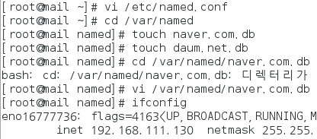
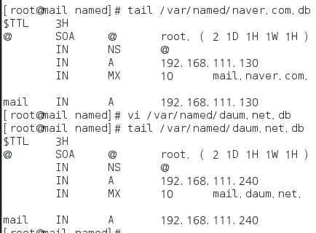
앞에서 네임서버 설정할 때와 똑같이 설정하면 되며 도메인이 두 개이므로 두 개의 파일을 만들면 된다.

Slide 15
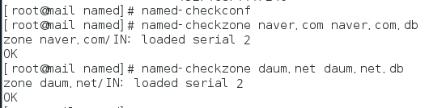
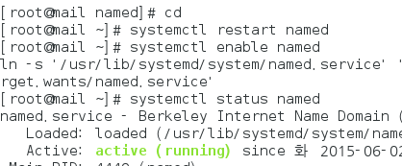

똑같은 네임서버이므로 앞에서 했던 것과 같이 해주면 된다.
네임서버 외에도 메일서버의 포트도 열어야 하므로 잠시 중단한다.

Slide 16
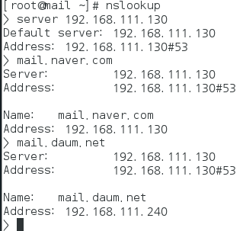
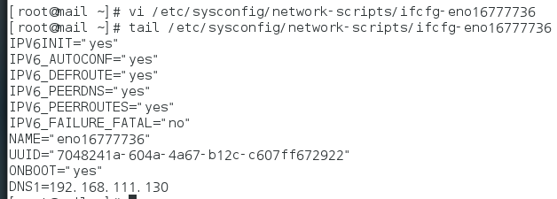
네임서버가 작동되는지 확인
en몇인지는 다르므로 en을 쓰고 나서 tab을 누르면 된다.
메일서버의 dns서버를 네임서버로 구축하려면 dns서버의 설정파일을 열어서 DNS1=네임서버 ip주소를 쓰면 된다. Fedora는 이미 써있어서 변경하면 되지만 centos에서는 없으므로 추가해서 넣어주면 된다.

Slide 17
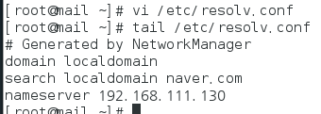
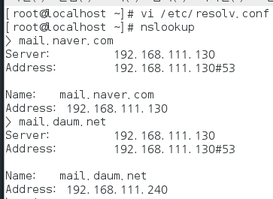
클라이언트의 dns서버의 설정을 서버의 ip주소로 바꾼다.
클라이언트에서 잘 작동되는지 확인

Slide 18
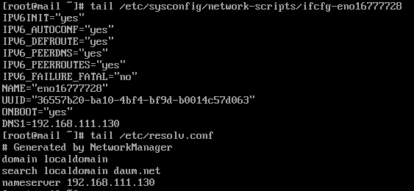
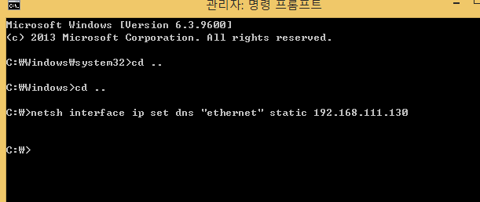
Centos의 서버b와 winclient로 서버b에는 mail.daum.net를 설정하였고 winclient에 thunderbird를 설치하여 daum 메일 서버를 구축하였다. 다음에 나오는 naver의 메일 서버의 방식과 같이 설치하면 된다.
Centos7의 Server(b)는 최소한 설치로 깔면 되고, ifconfig 명령이 안될 때는 yum –y install net-tools를 실행하면 된다. 또 nslookup 명령이 안되면 (command not found) yum –y install bind-utils를 실행하면 된다.

Slide 19

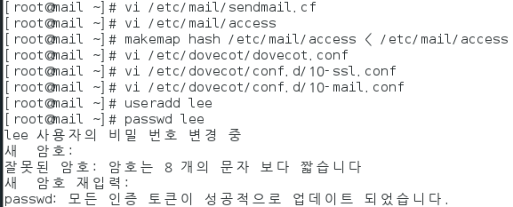
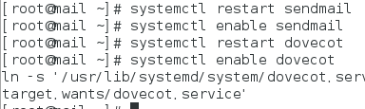
메일 서버를 구축하기 위해 패키지를 깐다. ‘yum –y install sendmail-cf dovecot’
Sendmail.cf에서는 85행의 Cw메일 ex) Cwnaver.com 으로 고치고 264행은 Name과 smtp, 사이의 것들을 지운다. Access에서는 naver.com 과 RELAY를 추가해주고 서버 ip와 RELAY를 추가한다.
Access파일을 수정후에 적용하기위해 꼭 실행해야하는 명령어 makemap
24, 30, 33행의 주석을 제거
Naver.com메일 계정에 사용할 사용자를 생성
25, 119, 159의 주석을 제거
8행의 required를 yes로 수정

Slide 20
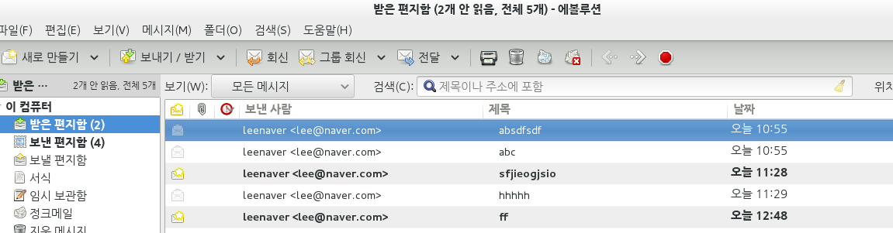
클라이언트

Slide 21
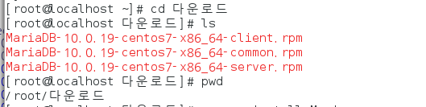
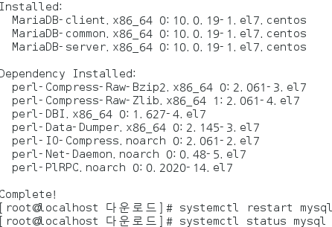
6. 데이터 베이스 서버
http://www.mariadb.org/에 접속한 후 초록색의 다운로드를 누르고 또 초록색의 다운로드를 누른다. 레드햇, 페도라, 센토스 패키지를 클릭하면 여러 개의 링크파일이 있는데 그 중 centos7이면 centos7-amd64를 클릭, rpms/를 클릭하여 client, common, server의 rpm을 다운받는다. 그리고 MariaDB~이렇게 쓰여져 있으므로 터미널에서‘yum –y localinstall Maria*’로 설치 후 시스템 가동

Slide 22
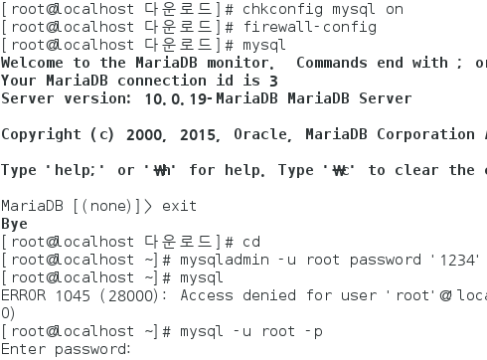
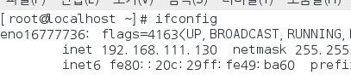
데이터베이스관리자 ROOT의 비밀번호를 설정. mysql로 들어갔지만 설정 후에는 mysql –u root -p로 들어가야 한다.

Slide 23
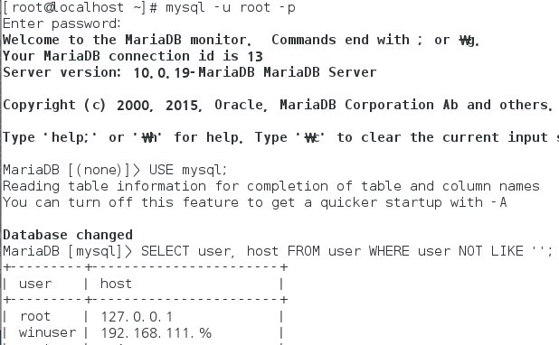
패키지 설치후 192.168.111.로 시작하는 ip주소는 접속할 수 있게 사용자를 생성

Slide 24
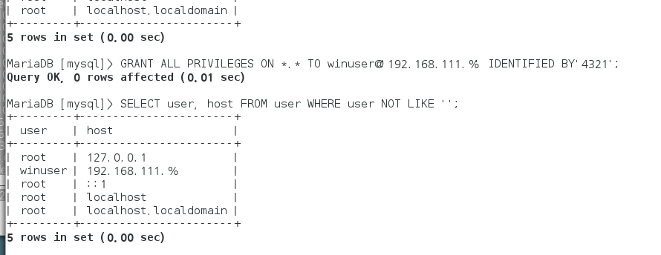
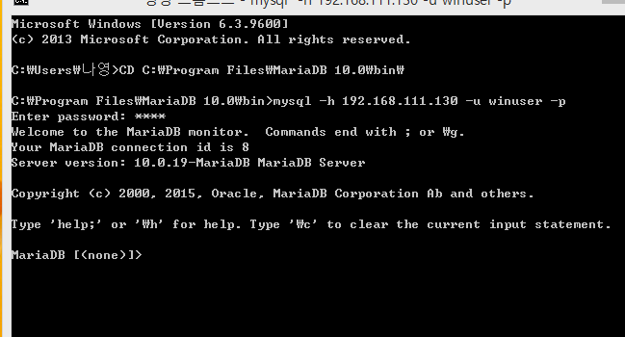
서버의 ip주소를 이용해서 winclient에서 접속

Slide 25
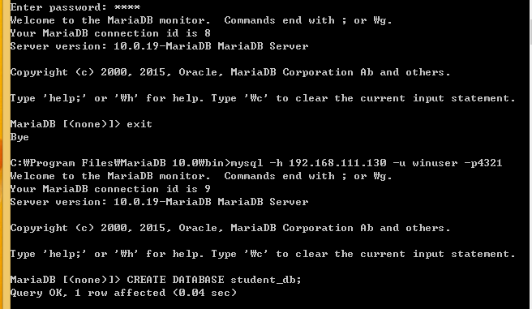
아까 설정한 winuser
사용자로 접속

Slide 26
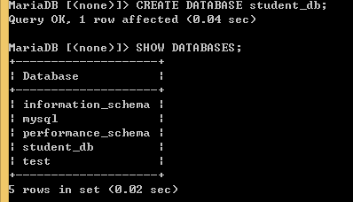
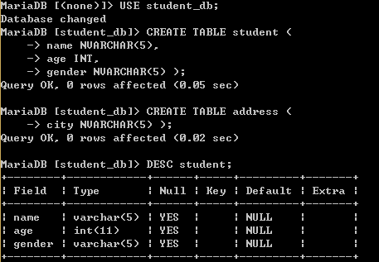
데이터 베이스가 생성되었는지 확인
학생과 관련된 데이터 베이스를 구축. student인 테이블에는 학생의 이름, 나이, 성별을 address인 테이블에는 학생들이 사는 도시를 구축함.

Slide 27
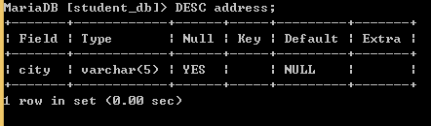
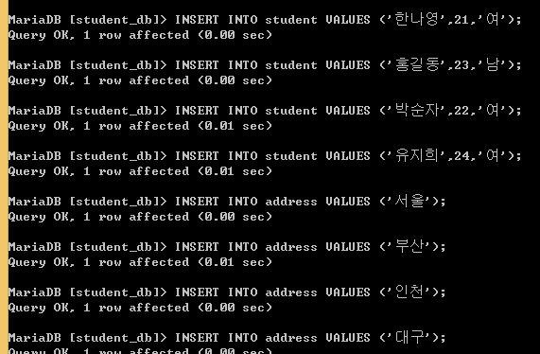
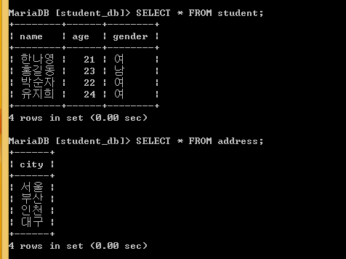

Slide 28
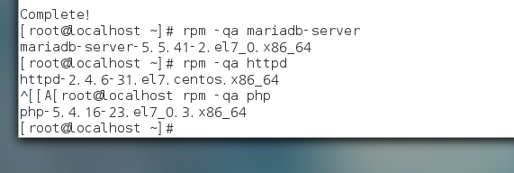
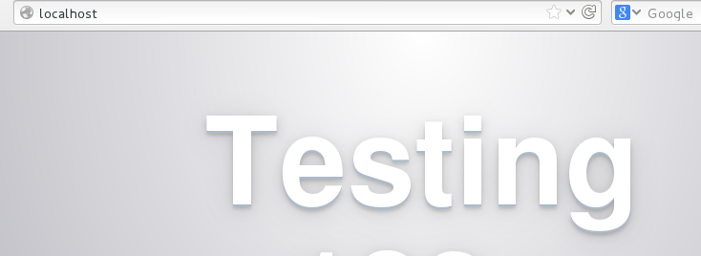
7. 웹 서버
Apm 패키지들을 설치하고 httpd서비스를 작동시키고 나서 웹 브라우저에 http://localhost/을 입력하면 httpd(아파치)가 작동하는 것을 볼 수 있다.

Slide 29
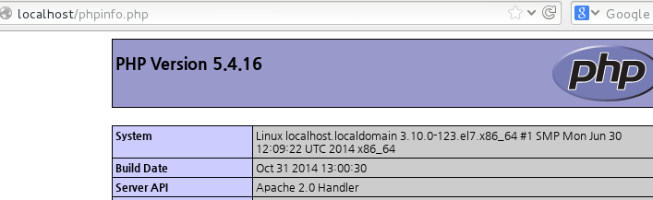

웹 브라우저로 php 모듈이 작동하는지 확인

Slide 30
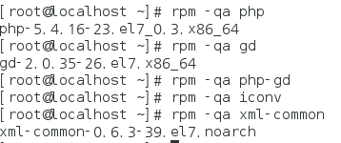


Xe가 잘 작동하도록 필수 패키지중 없는 것을 설치한 후 /etc/httpd/conf/httpd.conf의 151행의 none을 All로 바꾼다.
Xe 자료실에서 다운받은 xe core을 다운받고 나서 그 다운한 파일을 /var/www/html로 이동하고 압축을 풀고 외부에서 접근 할 수 있도록 707로 퍼미션 변경

Slide 31

Sql문을 이용해서 xe에서 사용할 데이터베이스의 사용자인 xeuser을 만들고 xeDB라는 데이터도 만들었다.

Slide 32


Fedora와 달리 Centos에서 xe를 사용하기 위해 따로 설정해줘야 하는 것들
리눅스의 보안을 강화하기 위해 만들어 놓은 서비스가 selinux centos로 xe를 실행할 경우 퍼미션 불가능이 뜨게 된다. 방금 말한 selinux를 끄면 퍼미션이 가능하게 된다.
Php-mysql이 제대로 설치되지 않으면 Db불가능이 되므로 php-mysql을 설치한다.
시스템 재 가동해서 바꾼 설정을 적용

Slide 33


앞에서 sql문으로 생성했던 xe 사용자와 비밀번호와 db이름을 적어준다.

Slide 34



게시판을 하나 생성
밑에 사진을 보면 웹 브라우저에서 주소를 치고 들어갔을 때 게시판이 적용되었음을 볼 수 있다.

